Slide 1
Θερμική Άνεση
Ψύξη - Κλιματισμός

Slide 2
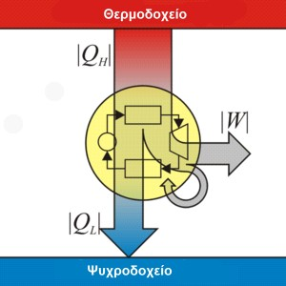
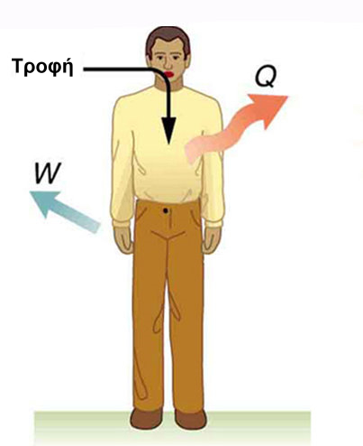
Ο άνθρωπος
Μπορούμε να τον παρομοιάσουμε με μια θερμική μηχανή.
Παράγει έργο W και απορρίπτει θερμότητα Q προς το περιβάλλον.

Slide 3
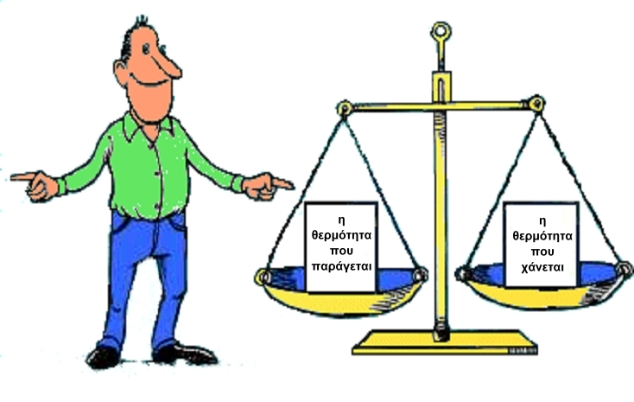
Ο άνθρωπος
Η θερμότητα που απορρίπτεται πρέπει να είναι ίση με τη θερμότητα που παράγεται ώστε η θερμοκρασία του σώματος να παραμένει σταθερή στους 37 ⁰C.

Slide 4
Πως αποβάλλει - δέχεται θερμότητα ο άνθρωπος;
W: Έργο
Κ: Αγωγή
C: Μεταφορά
R: Ακτινοβολία
Ε: Εξάτμιση
Res: Εκπνοή
M: Μεταβολισμός

Slide 5
Μηχανισμοί αυτορρύθμισης της θερμοκρασίας του οργανισμού (1)
1) Σε πολύ ζεστούς χώρους
Η θερμοκρασία αυτών των χώρων μπορεί να είναι ακόμα και μεγαλύτερη των 37 °C
Η απόρριψη θερμότητας από τον οργανισμό προς το περιβάλλον με μεταφορά, αγωγή και ακτινοβολία είναι μικρότερη από αυτή που χρειάζεται για να νιώθει άνετα ο οργανισμός.
Τότε ενεργοποιείται ο μηχανισμός της εφίδρωσης, δηλαδή ο οργανισμός απορρίπτει θερμότητα μέσω των υδρατμών από τους πόρους του δέρματος, και η κυκλοφορία του αίματος αυξάνεται.

Slide 6
Μηχανισμοί αυτορρύθμισης της θερμοκρασίας του οργανισμού (2)
2) Σε πολύ κρύους χώρους
Σε πολύ κρύους χώρους ο οργανισμός απορρίπτει περισσότερη θερμότητα από αυτή που χρειάζεται.
Για να μειώσει αυτή τη ροή θερμότητας προς το περιβάλλον, ο οργανισμός μειώνει την κυκλοφορία του αίματος για να μειώσει τη θερμότητα που χάνει και ενεργοποιεί το ρίγος για να αυξήσει την παραγωγή θερμότητας.

Slide 7
Μηχανισμοί αυτορρύθμισης της θερμοκρασίας του οργανισμού (3)
Μηχανισμοί δροσισμού
- Αύξηση ροής αίματος
- Εφίδρωση
Μηχανισμοί θέρμανσης
- Μείωση ροής αίματος
- Ρίγος

Slide 8
Τι είναι θερμική άνεση;
Σύμφωνα με την ASHRAE ως θερμική άνεση ορίζεται η κατάσταση του μυαλού κατά την οποία ένα άτομο δεν επιθυμεί καμιά θερμική αλλαγή του εσωτερικού περιβάλλοντος και εκφράζει ικανοποίηση με τις επικρατούσες συνθήκες.
Η θερμική άνεση δεν έχει να κάνει μόνο με τις χειμερινές συνθήκες αλλά για τις συνθήκες κατά τη διάρκεια όλου του χρόνου.

Slide 9
Σκοπός του Κλιματισμού
Να δημιουργήσει σε ένα χώρο τις κατάλληλες συνθήκες ώστε οι άνθρωποι που βρίσκονται σε αυτόν να νιώθουν θερμικά άνετα.

Slide 10
Παράγοντες που καθορίζουν τις συνθήκες άνεσης ενός ατόμου σε έναν εσωτερικό χώρο
Α. ΦΥΣΙΚΕΣ
Θερμοκρασία αέρα
Σχετική υγρασία αέρα
Ταχύτητα αέρα
Θερμοκρασία ακτινοβολίας επιφανειών
Β. ΕΞΩΤΕΡΙΚΕΣ
Επίπεδο δραστηριότητας – μεταβολισμός
Είδος ρουχισμού – θερμική αντίσταση

Slide 11
Θερμοκρασία αέρα
Η θερμοκρασία του αέρα πρέπει να είναι κατάλληλη ώστε να διευκολύνεται η απόρριψη θερμότητας από τον άνθρωπο με ελεύθερη μεταφορά.
Οι περισσότεροι άνθρωποι νιώθουν άνετα όταν η θερμοκρασία του περιβάλλοντος κυμαίνεται μεταξύ 22°C και 27°C.
Εξαρτάται από την εποχή, το ρουχισμό, το φύλο, την ηλικία και τη δραστηριότητα των ατόμων μέσα στο χώρο.

Slide 12
Σχετική υγρασία αέρα
Είναι ο λόγος του ποσού των υδρατμών που περιέχει ο αέρας προς το μέγιστο ποσό υδρατμών που μπορεί να περιέχει.
Η υψηλή σχετική υγρασία επιβραδύνει την απόρριψη θερμότητας με εξάτμιση, ενώ η χαμηλή σχετική υγρασία την επιταχύνει.
Χαμηλές σχετικές υγρασίες δημιουργούν την αίσθηση ψύχους και ξήρανση της επιδερμίδας, δυσφορία.
Οι περισσότεροι άνθρωποι προτιμούν μια σχετική υγρασία μεταξύ 40% και 60%.

Slide 13
Ταχύτητα αέρα
Η κίνηση του αέρα βοηθάει στην απομάκρυνση του υγρού και του θερμού αέρα που βρίσκεται κοντά στην επιδερμίδα του ανθρώπου, άρα βοηθάει στην απόρριψη θερμότητας με μεταφορά και εξάτμιση.
Δεν πρέπει η κίνηση του αέρα να είναι υψηλή γιατί προκαλεί δυσαρέσκεια.
Σε κατοικημένο εσωτερικό χώρο με άτομα η ταχύτητα του αέρα δεν πρέπει να ξεπερνά τα 0,15m/s το χειμώνα και τα 0,25m/s το καλοκαίρι.
Η ταχύτητα του αέρα μπορεί να είναι μεγαλύτερη σε μεγάλους χώρους που υπάρχουν άτομα με έντονη δραστηριότητα.

Slide 14
Κίνηση αέρα
Η αίσθηση της κίνησης του αέρα εξαρτάται από τη θερμοκρασία του αέρα.
Σε χαμηλές θερμοκρασίες αέρα το ποσοστό δυσαρέσκειας είναι μεγαλύτερο.

Slide 15
Ακτινοβολία εσωτερικών επιφανειών
Η θερμοκρασία των εσωτερικών επιφανειών του χώρου πρέπει να πλησιάζει όσο το δυνατό τη θερμοκρασία αέρα του χώρου.
Απώλειες θερμότητας από τον άνθρωπο το χειμώνα προς ψυχρές επιφάνειες με ακτινοβολία.
Ακτινοβολία από θερμές επιφάνειες προς τον άνθρωπο το καλοκαίρι.
Γενικά υπάρχει ασυμμετρία ακτινοβολίας θερμότητας από και προς τον άνθρωπο λόγω της διαφορετικής θέρμανσης των εσωτερικών επιφανειών και των διαφορετικών υλικών και χρωματισμών αυτών.

Slide 16
Μέση θερμοκρασία ακτινοβολίας εσωτερικών επιφανειών
Η κάθε επιφάνεια του χώρου ακτινοβολεί διαφορετικά.
Η μέση θερμοκρασία είναι μια υποτιθέμενη ομοιόμορφη θερμοκρασία του χώρου η οποία προκαλεί την ίδια απώλεια θερμότητας με ακτινοβολία από το άτομο όπως το πραγματικό δωμάτιο.

Slide 17
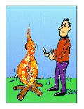
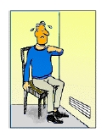
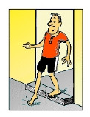
Τοπική θερμική δυσφορία
Τοπικά ρεύματα αέρα
Ασύμμετρη ακτινοβολία
Κατακόρυφη θερμοκρασιακή διαφορά
Θερμοκρασία πατώματος

Slide 18
Τοπικά ρεύματα
Το πιο συχνό παράπονο δυσαρέσκειας σε κλειστούς χώρους.
Προκαλούν αίσθηση απώλειας θερμότητας.
Η απώλεια θερμότητας εξαρτάται από την ταχύτητα του αέρα, τη θερμοκρασία και την τύρβη.
Υψηλή τύρβη προκαλεί μεγαλύτερη δυσαρέσκεια.

Slide 19
Ασύμμετρη ακτινοβολία επιφανειών
Η ασύμμετρη θερμοκρασία ακτινοβολίας προκαλεί δυσαρέσκεια.
Τη μεγαλύτερη δυσαρέσκεια προκαλούν οι ζεστές οροφές και τα κρύα τοιχώματα.

Slide 20
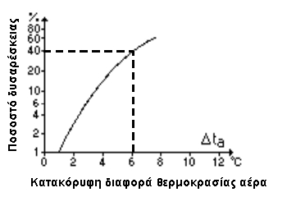
Κατακόρυφη θερμοκρασιακή διαφορά
Η κατακόρυφη διαφορά της θερμοκρασίας αέρα σε ένα χώρο, μεταξύ επιπέδου των ποδιών και του κεφαλιού ενός ατόμου, δεν πρέπει να ξεπερνά τους 3°C, ώστε να αποφεύγεται η τοπική δυσφορία.

Slide 21
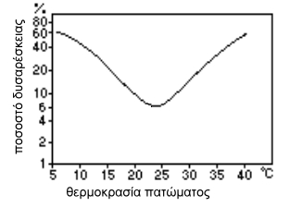
Θερμοκρασία πατώματος
Αποδεκτές θερμοκρασίες πατώματος μεταξύ 19-29 °C
Το διάγραμμα κατασκευάστηκε με την υπόθεση ότι οι άνθρωποι φοράνε υποδήματα για εσωτερικό χώρο.

Slide 22
Ο Μεταβολισμός του ανθρώπου
Είναι ο ρυθμός μετασχηματισμού χημικής ενέργειας (τροφής) σε έργο W και θερμότητα Q ενός οργανισμού.
Ο μεταβολισμός εξαρτάται από τη δραστη-ριότητα του οργανισμού.
Σε κατάσταση χαλάρωσης ένας ενήλικος άνδρας παράγει περίπου 100W ή 58,1W/m² αν δεχτούμε ότι η μέση επιφάνειά του είναι 1,8m².
Μονάδα μέτρησης του μεταβολισμού (met):
1met = 58,1W/m²

Slide 23
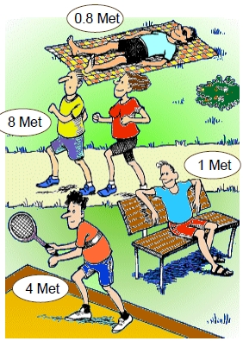
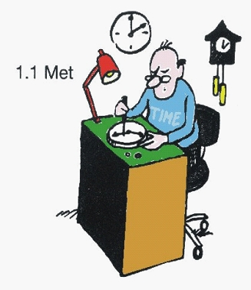
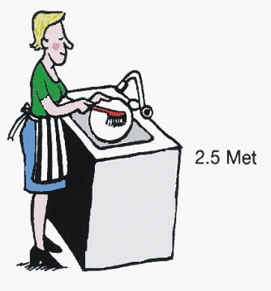
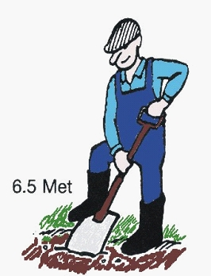
Παραδείγματα μεταβολισμού

Slide 24
Το είδος του ρουχισμού
Ο ρουχισμός αποτελεί θερμική αντίσταση (μόνωση) μεταξύ της επιδερμίδας και του περιβάλλοντος.
Η θερμότητα μεταφέρεται με αγωγή από το δέρμα στα ρούχα και στη συνέχεια με ακτινοβολία και μεταφορά προς το περιβάλλον.
Σε ζεστό περιβάλλον φοράμε ελαφριά ρούχα (μικρή αντίσταση) που δεν απορροφούν την ακτινοβολία ενώ σε κρύο περιβάλλον βαριά ρούχα (μεγάλη αντίσταση).
Μονάδα μέτρησης της αντίστασης ρουχισμού(clo):
1clo = 0,155m² ·⁰C/W
Το οποίο αντιστοιχεί περίπου στην ενδυμασία ενός χειμερινού κουστουμιού.

Slide 25
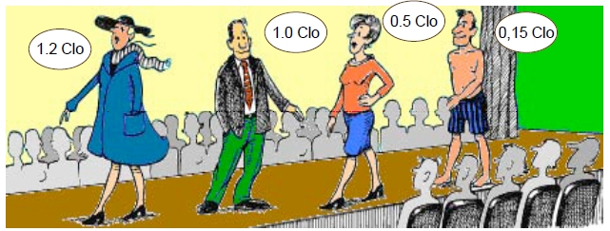
Παραδείγματα ρουχισμού

Slide 26
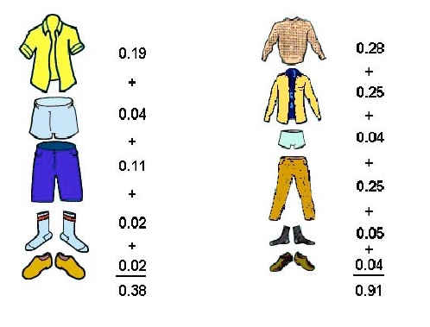
Παραδείγματα ρουχισμού
Υπολογισμός αντίστασης ρουχισμού (clo)

Slide 27
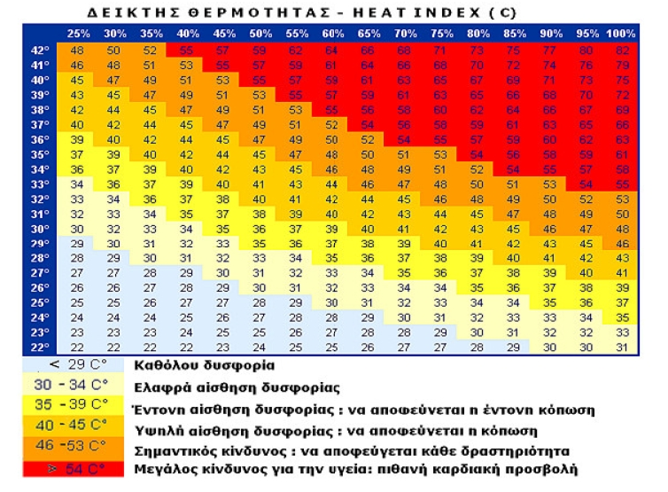
Συνδυασμός θερμοκρασίας και υγρασίας
Δείκτης Θερμότητας

Slide 28
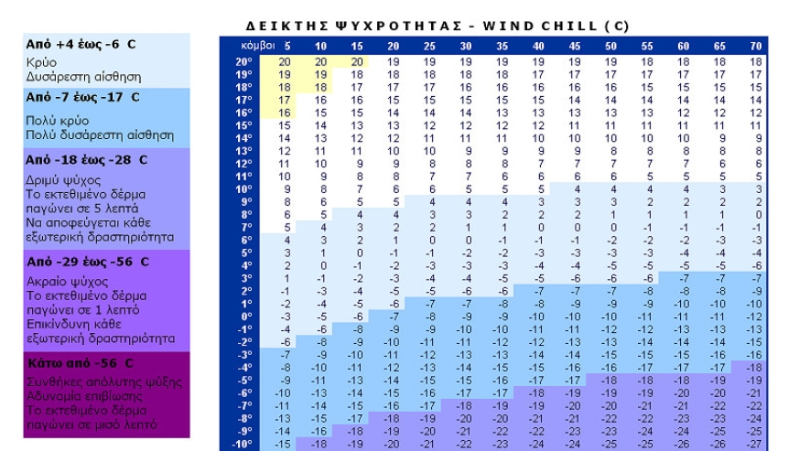
Συνδυασμός θερμοκρασίας και ταχύτητας αέρα
Δείκτης Ψυχρότητας

Slide 29
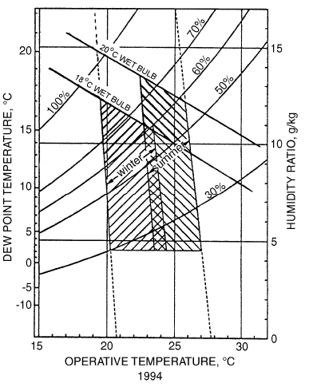
Διαγράμμα άνεσης
Αποδεκτές περιοχές άνεσης θερμοκρασίας και υγρασίας αέρα για ανθρώπους με συνήθη χειμερινό και καλοκαιρινό ρουχισμό και χαμηλή δραστηριότητα (<1,2met), με κριτήριο 10% δυσαρέσκειας, όπως αποτυπώνονται στον ψυχρομετρικό χάρτη.
ASHRAE 1994

Slide 30
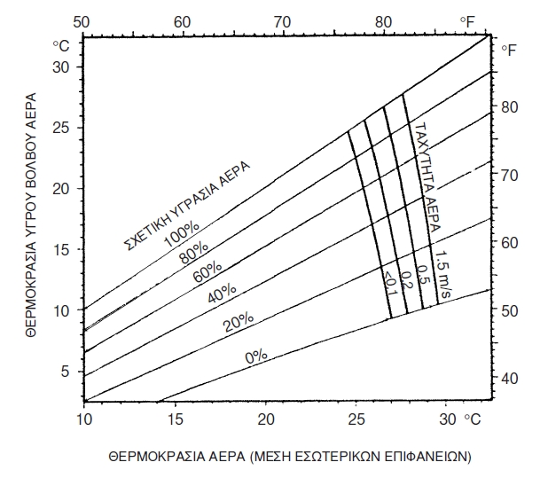
Γραμμές άνεσης (1)
Ελαφρύς ρουχισμός
Καθιστική δραστηριότητα

Slide 31
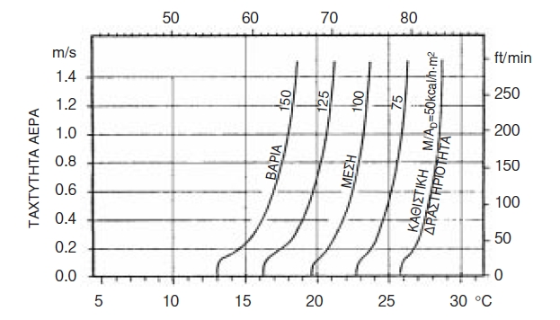
Γραμμές άνεσης (2)
Ελαφρύς ρουχισμός

Slide 32
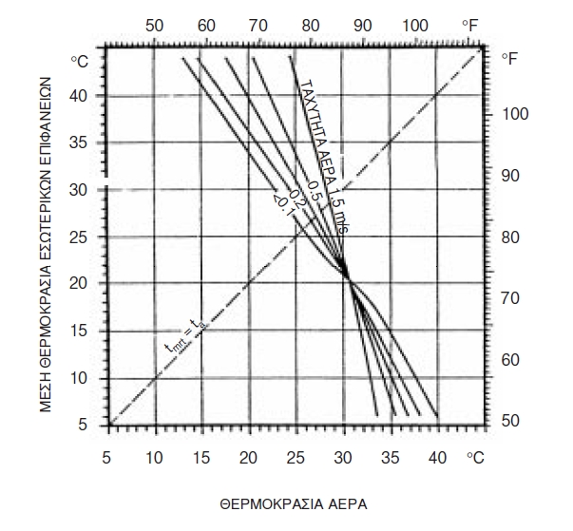
Γραμμές άνεσης (3)
Ελαφρύς ρουχισμός
Καθιστική δραστηριότητα

Slide 33
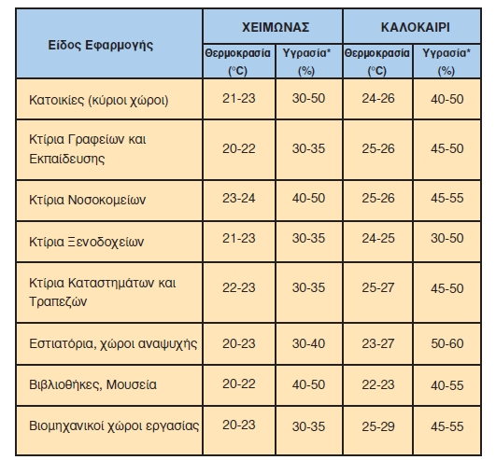
Πίνακας άνεσης
Τιμές θερμοκρασίας και υγρασίας αέρα κλιματιζόμενων χώρων για ιδανικές συνθήκες θερμικής άνεσης.

Slide 34
Ο δείκτης άνεσης PMV (Προβλεπόμενη Μέση Ψήφος Ανθρώπων)
Είναι μια περίπλοκη μαθηματική συνάρτηση με παραμέτρους τη θερμοκρασία, την υγρασία, την ταχύτητα αέρα του χώρου, τη μέση θερμοκρασία ακτινοβολίας των επιφανειών, το είδος ρουχισμού και της δραστηριότητας του ατόμου.
Βασίζεται σε στατιστική ανάλυση της συμπεριφοράς ενός μεγάλου δείγματος ανθρώπων διαφορετική ηλικίας και φύλου.
Για PMV=0 η συντριπτική πλειοψηφία των ατόμων (95%) που βρίσκονται στο χώρο θα είναι ικανοποιημένοι με το θερμικό περιβάλλον του χώρου.
Αίσθηση Θερμικού Περιβάλλοντος | Κρύο | Δροσιά | Λίγη Δροσιά | ΑΝΕΣΗ | Λίγη Ζέστη | Ζέστη | Πολλή Ζέστη
Δείκτης PMV | -3 | -2 | -1 | 0 | +1 | +2 | +3

Slide 35
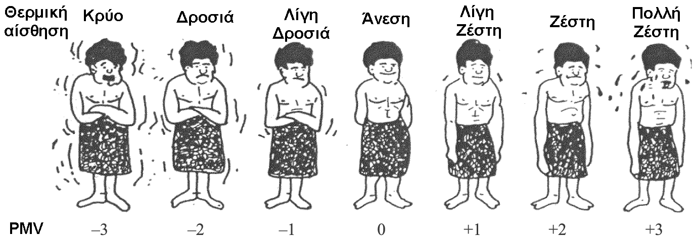
Ο δείκτης άνεσης PMV
Αίσθηση Θερμικού Περιβάλλοντος | Κρύο | Δροσιά | Λίγη Δροσιά | ΑΝΕΣΗ | Λίγη Ζέστη | Ζέστη | Πολλή Ζέστη
Δείκτης PMV | -3 | -2 | -1 | 0 | +1 | +2 | +3

Slide 36
Ο δείκτης δυσαρέσκειας PPD
Υπολογίζεται από διάγραμμα αφού πρώτα προσδιοριστεί ο δείκτης PMV
Δείχνει το ποσοστό των δυσαρεστημένων ατόμων.
Για PMV=0, PPD=5 => 5% δε θα νιώθουν άνετα.

Slide 37
Εργαλείο υπολογισμού θερμικής άνεσης

Slide 38
Σενάρια πρόβλεψης θερμικής άνεσης
1. Καλοκαιρινή μέρα.
α) Ο ρουχισμός μας είναι βερμούδα με t-shirt (0,4 clo).
β) καθόμαστε και διαβάζουμε στην καρέκλα του γραφείου μας (1 met).
γ) Η μέση θερμοκρασία ακτινοβολίας εσωτερικών επιφανειών είναι 35°C.
Να προβλέψετε το συνδυασμό θερμοκρασίας αέρα, ταχύτητας αέρα και σχετικής υγρασίας που πρέπει να επιτύχει το κλιματιστικό για να νιώθουμε θερμικά άνετα.

Slide 39
Σενάρια πρόβλεψης θερμικής άνεσης
2. Κλειστό γυμναστήριο
α) Κάνουμε ελαφρύ τρέξιμο στο διάδρομο (3 met).
β) Ο ρουχισμός μας είναι μια φόρμα (0,7 clo)
γ) Η μέση θερμοκρασία ακτινοβολίας εσωτερικών επιφανειών είναι 20°C.
Να προβλέψετε το συνδυασμό θερμοκρασίας αέρα, ταχύτητας αέρα και σχετικής υγρασίας που πρέπει να επιτύχει το κλιματιστικό για να νιώθουμε θερμικά άνετα.

Slide 40
Σενάρια πρόβλεψης θερμικής άνεσης
3. Χειμερινή μέρα
α) Δεν έχουμε θέρμανση - κλιματισμό στο δωμάτιο
β) Η θερμοκρασία του αέρα στο δωμάτιο είναι στους 14°C και η μέση θερμοκρασία ακτινοβολίας επιφανειών στους 11°C.
γ) Η σχετική υγρασία του δωματίου είναι 30%.
δ) Δεν υπάρχουν ρεύματα αέρα.
Να προβλέψετε το είδος του ρουχισμού (clo) και της δραστηριότητας (met) που πρέπει να κάνουμε ώστε να νιώθουμε θερμικά άνετα.

Slide 41
Σενάρια πρόβλεψης θερμικής άνεσης
4. Ρεύματα αέρα
α) Τα παράθυρα και οι πόρτες στο σπίτι είναι ανοικτές, οπότε δημιουργούνται ρεύματα αέρα ταχύτητας 0,5m/sec.
β) Η θερμοκρασία του αέρα στο δωμάτιο είναι στους 20°C και η μέση θερμοκρασία ακτινοβολίας επιφανειών στους 16°C.
γ) Η σχετική υγρασία του δωματίου είναι 40%.
Να προβλέψετε α) το είδος του ρουχισμού (clo) όταν καθόμαστε σε καρέκλα (1 met) και β) της δραστηριότητας (met) που πρέπει να κάνουμε όταν είμαστε ντυμένοι ελαφριά (0,7 clo) ώστε να νιώθουμε θερμικά άνετα.

Slide 42
Σενάρια πρόβλεψης θερμικής άνεσης
5. Συνεργείο αυτοκινήτου
α) Οι εργασίες προκαλούν αύξηση του μεταβολισμού (2 met).
β) Ο ρουχισμός των ατόμων που δουλεύουν εκεί είναι μια φόρμα (0,8 clo)
γ) Η μέση θερμοκρασία ακτινοβολίας εσωτερικών επιφανειών είναι 12°C.
Να προβλέψετε το συνδυασμό θερμοκρασίας αέρα, ταχύτητας αέρα και σχετικής υγρασίας που πρέπει να επιτύχει το κλιματιστικό για να νιώθουμε θερμικά άνετα.

Slide 43
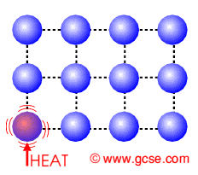
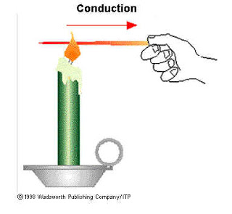
1. Αγωγή
Τρόπος μετάδοσης θερμότητας σε στερεά και σε ακίνητα ρευστά .
Η θερμότητα μεταδίδεται με ταλάντωση των ατόμων του στερεού.
Τα θερμότερα άτομα έχουν μεγαλύτερη κινητικότητα (ενέργεια) από τα ψυχρότερα και τη μεταδίδουν στα γειτονικά τους.

Slide 44
Η θερμότητα μεταδίδεται το ίδιο εύκολα σε όλα τα στερεά;

Slide 45
Συντελεστής θερμικής αγωγιμότητας λ
Είναι χαρακτηριστικός (ιδιότητα) για κάθε υλικό και αποτελεί το μέτρο της ικανότητάς του να άγει θερμότητα.
Θερμική αγωγιμότητα υλικών σε θερμοκρασία δωματίου
Καλοί Αγωγοί
Υλικό | λ (W/mK)
Διαμάντι | 2300
Άργυρος | 429
Χαλκός | 401
Χρυσός | 317
Αλουμίνιο | 237
Κακοί Αγωγοί (Μονωτές)
Υλικό | λ (W/mK)
Τούβλο | 0,72
Ξύλο | 0,17
Πλαστικό | 0,13
Αέρας | 0,026
Ουρεθάνη | 0,026

Slide 46
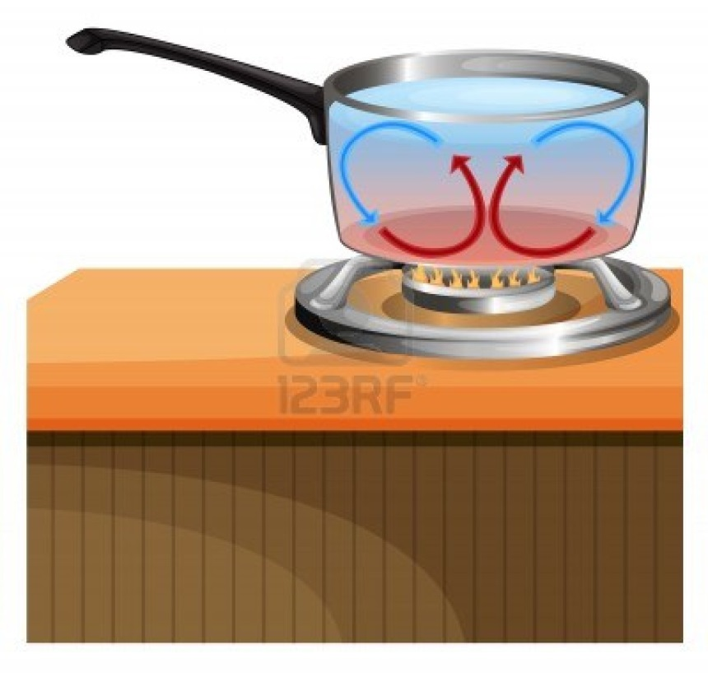
2. Μεταφορά ή Συναγωγή
Τρόπος μετάδοσης θερμότητας που οφείλεται στην κίνηση θερμών ρευμάτων των ρευστών.
Η θερμότητα μεταδίδεται από την επιφάνεια ενός στερεού σώματος στη μάζα ενός ρευστού ή αντίστροφα.

Slide 47
Πως δημιουργούνται τα ρεύματα αέρα;

Slide 48
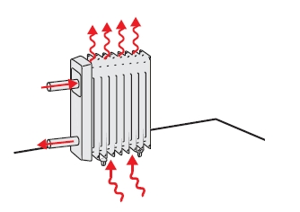
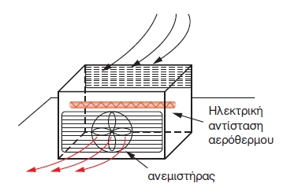
Από διαφορά πυκνότητας που οφείλεται στη διαφορετική θερμοκρασία (Ελεύθερη Συναγωγή).
Όταν η κίνηση του ρευστού επιβάλλεται μηχανικά, π.χ. με ανεμιστήρα (Εξαναγκασμένη ή Βεβιασμένη Συναγωγή)
1
2

Slide 49
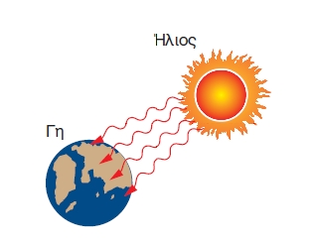
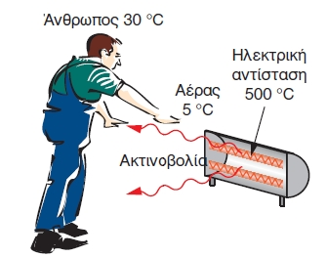
3. Ακτινοβολία
Η Θερμότητα εκπέμπεται και μεταδίδεται με ηλεκτρομαγνητικά κύματα και δεν απαιτείται ύπαρξη ύλης η επαφή των σωμάτων.
Το μέσο που παρεμβάλλεται μεταξύ των δυο σωμάτων μπορεί να είναι ψυχρότερο.
Κάθε σώμα που βρίσκεται σε μια θερμοκρασία ακτινοβολεί με τα θερμότερα να ακτινοβολούν περισσότερο από τα ψυχρότερα.

Slide 50
Όλα τα υλικά έχουν την ίδια ικανότητα εκπομπής και απορρόφησης ακτινοβολίας;

Slide 51
Ικανότητα εκπομπής ε και ικανότητα απορρόφησης α
Παίρνουν τιμές από 0 έως 1
Μέγιστη εκπομπή ε=1, μέγιστη απορρόφηση α=1 (μέλαν σώμα)
Συνήθως τα υλικά που είναι καλοί ακτινοβολητές (μεγάλο ε) είναι και καλοί απορροφητές θερμικής ακτινοβολίας (μεγάλο α)
Ικανότητα εκπομπής ορισμένων υλικών στους 25 ⁰C
Υλικό | ε
Χαλκός | 0,03
Ατσάλι | 0,17
Ξύλο | 0,85-0,92
Δέρμα ανθρώπου | 0,95
Μαύρη βαφή | 0,98

Slide 52
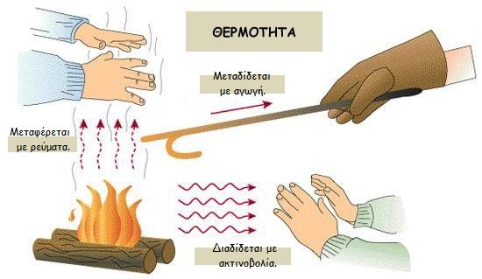
Οι τρεις τρόποι μετάδοσης θερμότητας σπάνια συναντώνται ο ένας ανεξάρτητα από τον άλλον. Τις περισσότερες φορές συνυπάρχουν.

